Slide 1
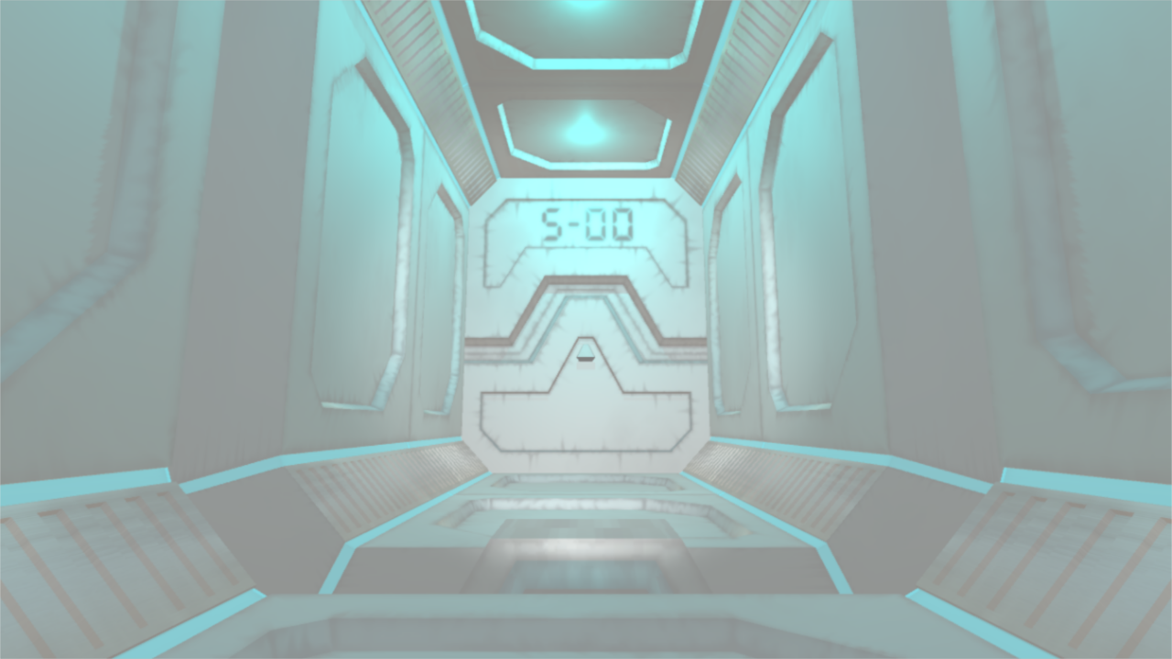

企画書
第05班：リンク正ジュスタンシャルル
Notes:
第05班のリンク正ジュスタンシャルルです、本日はよろしくお願いします。
我々が作っているゲームのタイトルはBETWEEN THE STEELです。
クリック

Slide 2
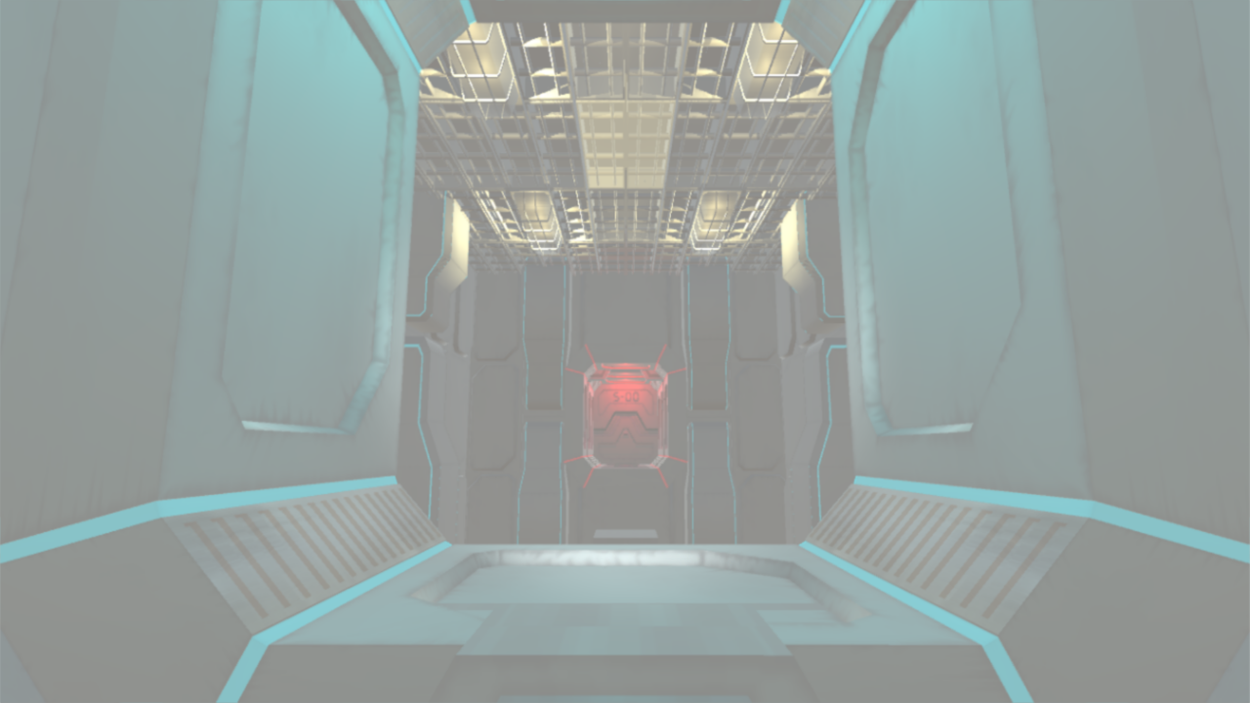
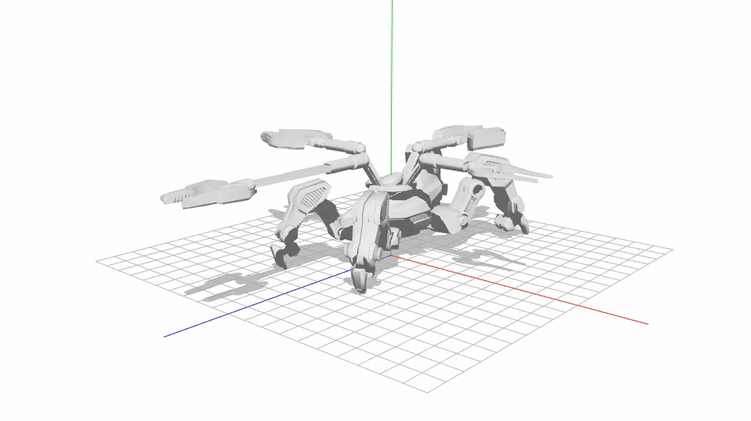
概要
様々な形状、握力のある四つのアームを使い分け、
オブジェクトを加工、利用しながら道を作り、
出口を目指す思考アクションゲーム
02
Notes:
BETWEEN THE STEELは様々な形状、握力のある四つのアームを使い分けるロボットを操作し、オブジェクトを加工、利用しながら道を作り、廃棄された施設から脱出を目指す思考アクションゲームです。
クリック

Slide 3
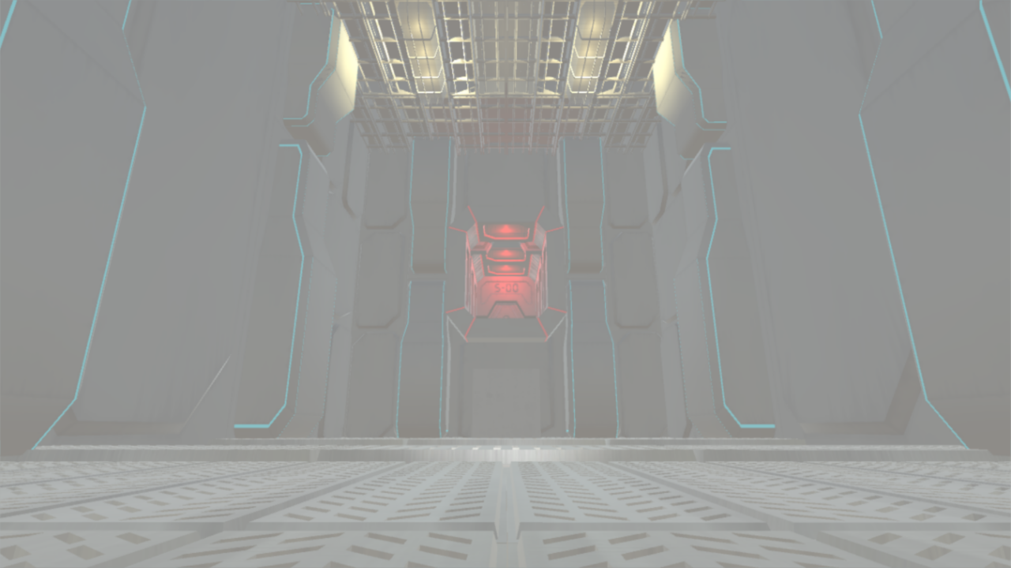
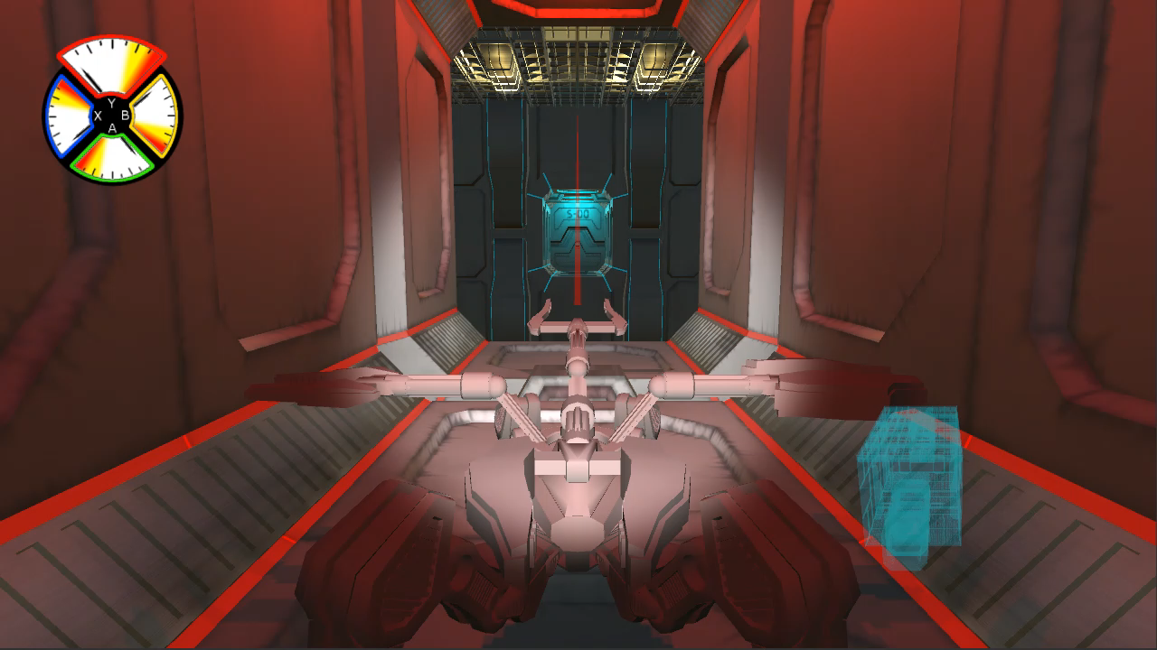
ゲーム画面
アームゲージ
ミニマップ
03
Notes:
このゲームは三人称視点でプレイします。
画面右下にはマップの全体像と現在位置を確認できる立体ミニマップがあります。
左上には各アームで物を挟んだ時に受ける抵抗を表すゲージがあります。
クリック

Slide 4
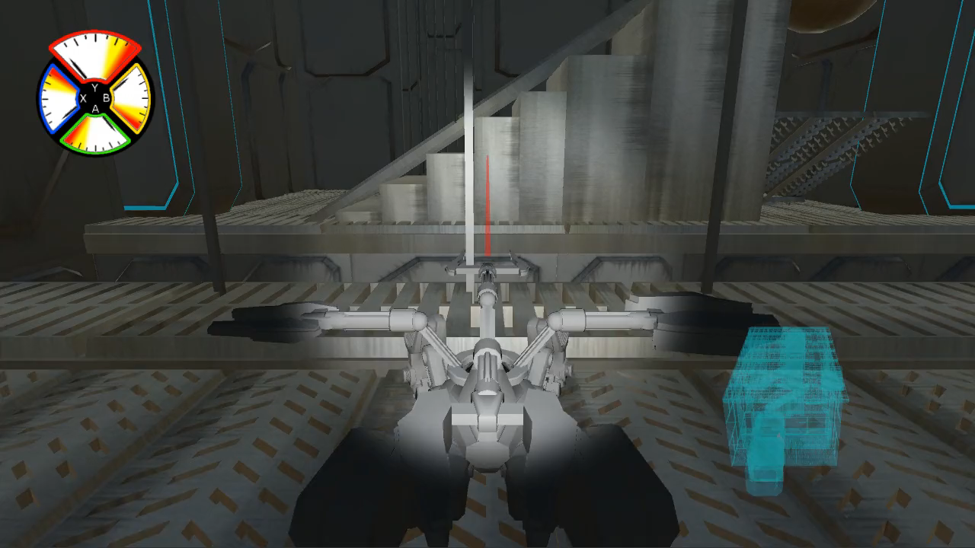
はさむ
04
Notes:
プレイヤーには四つの異なる形状、はさむ力のアームがあり、はさみたい物に合わせて変えます。
複数のアームに物を持たせて運ぶ事も可能です。
クリック

Slide 5
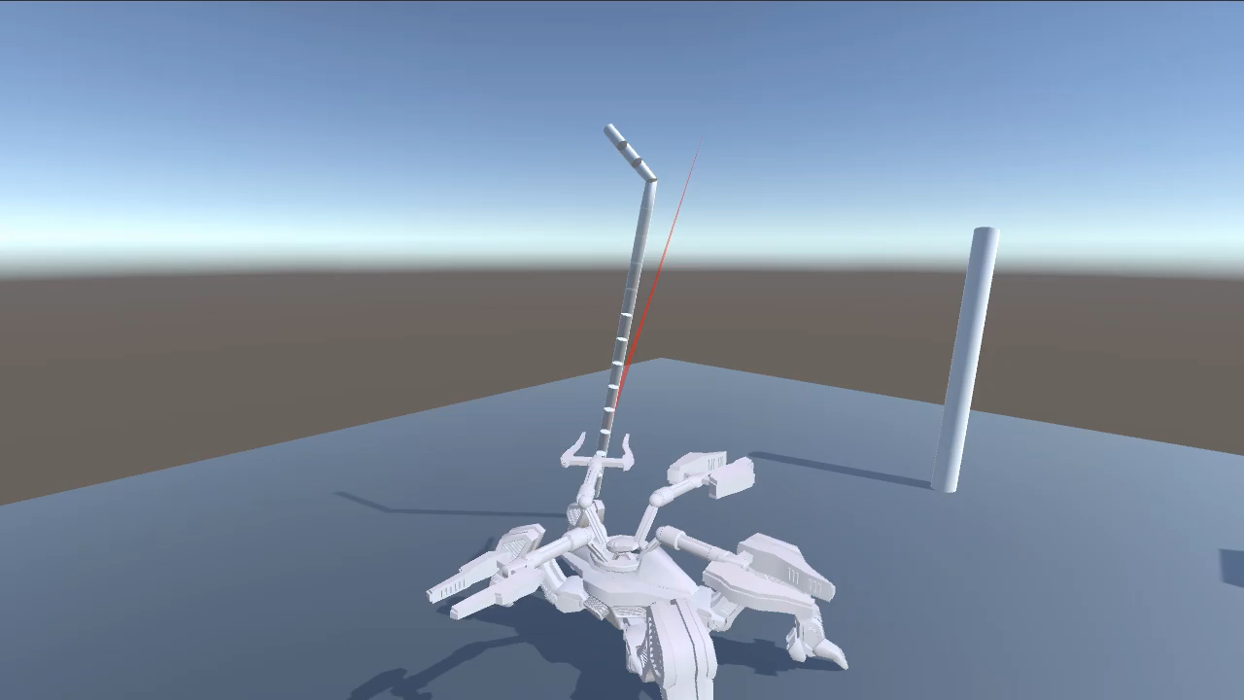
曲げる
05
Notes:
マップに配置されているオブジェクトの中には、
曲げる事が出来る物があります。
クリック

Slide 6
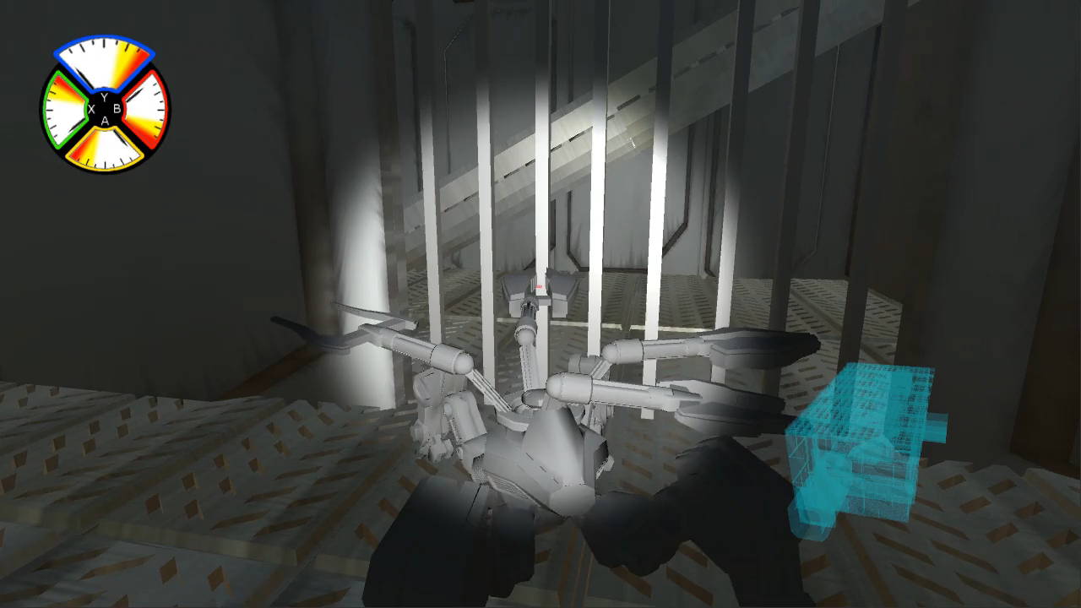
切る
06
Notes:
オブジェクトの強度を超える握力のアームではさんだ場合、
破壊や切断する事が出来ます。
クリック

Slide 7
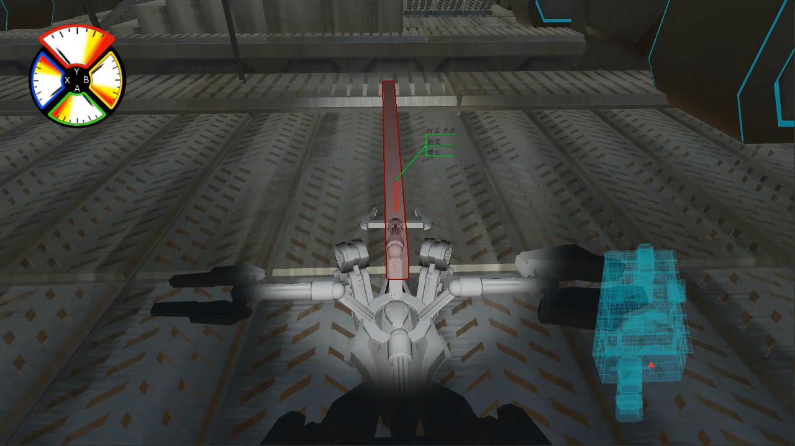
持ち上げる/持ち上がる
07
Notes:
オブジェクトをはさんだ状態でアームを動かすと、自機との重量比によってオブジェクトが持ち上がったり、自機が持ち上がったりします。
クリック

Slide 8
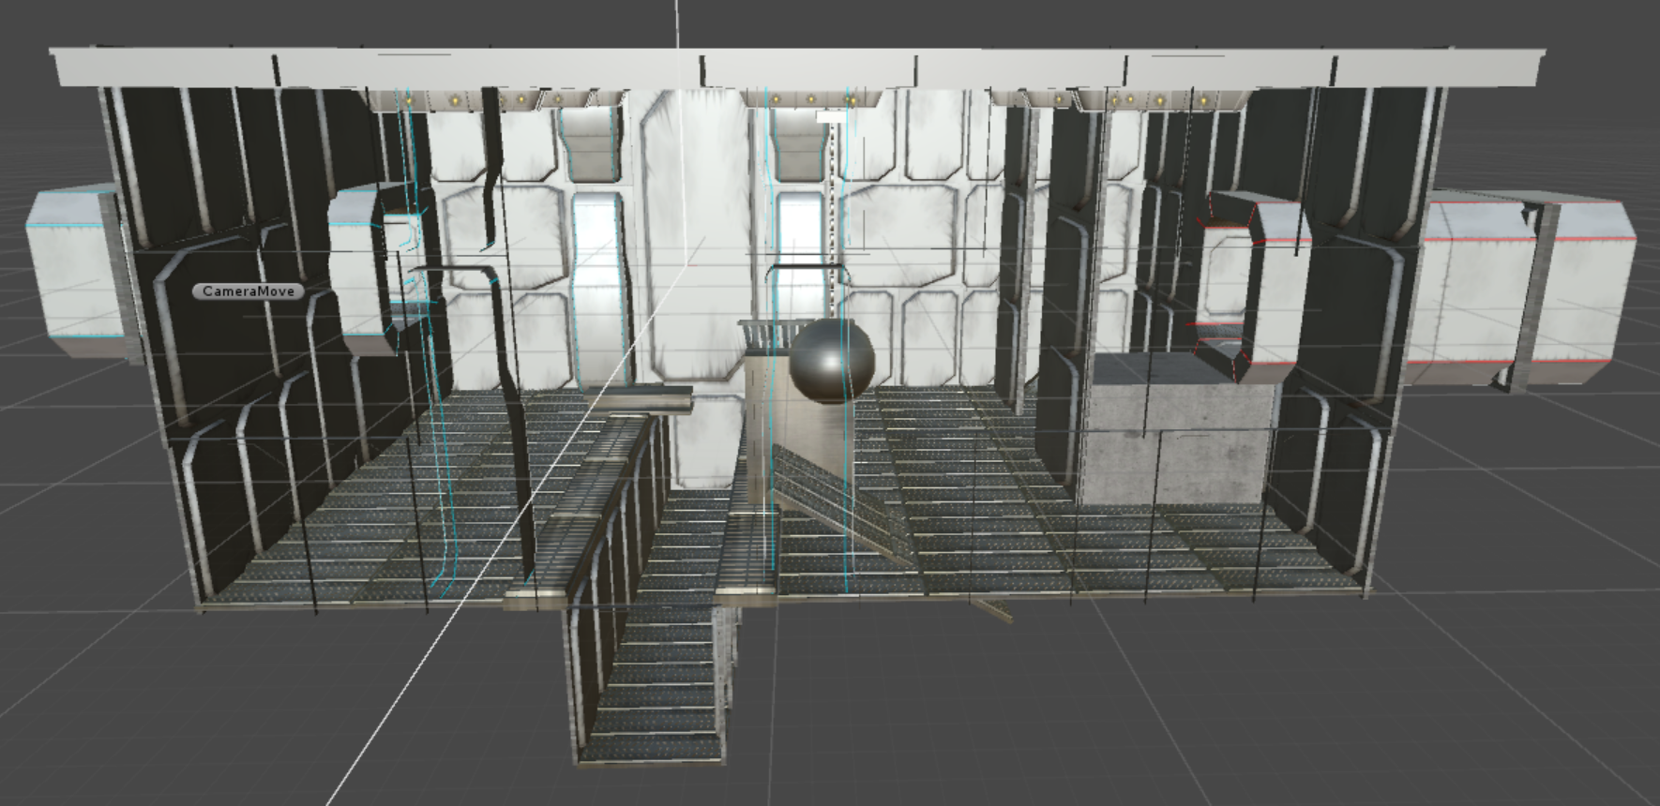
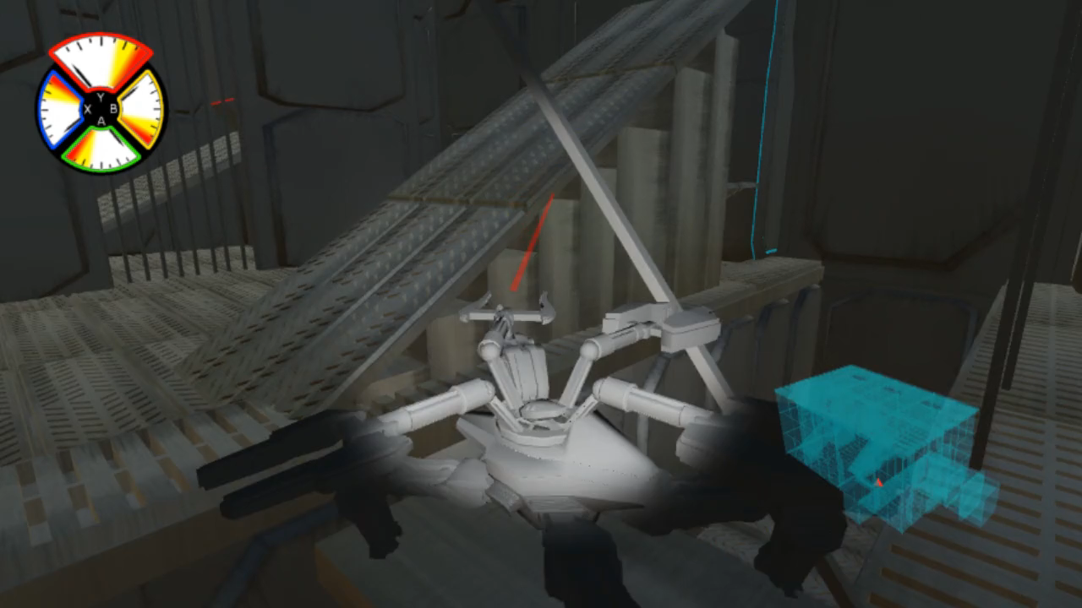
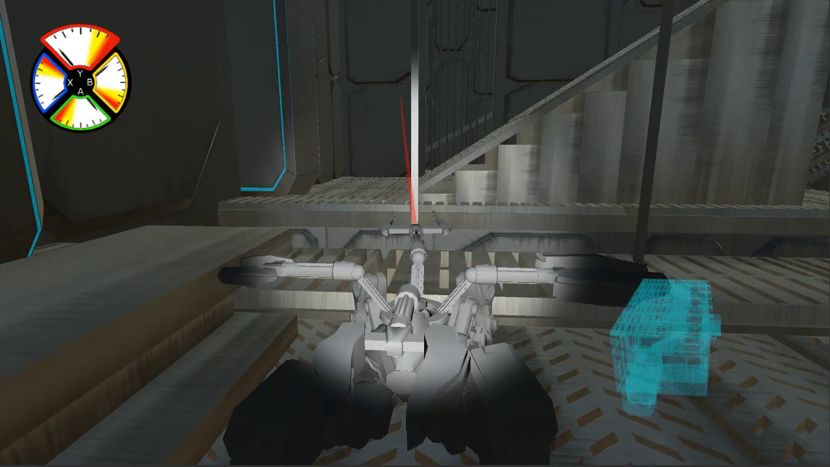
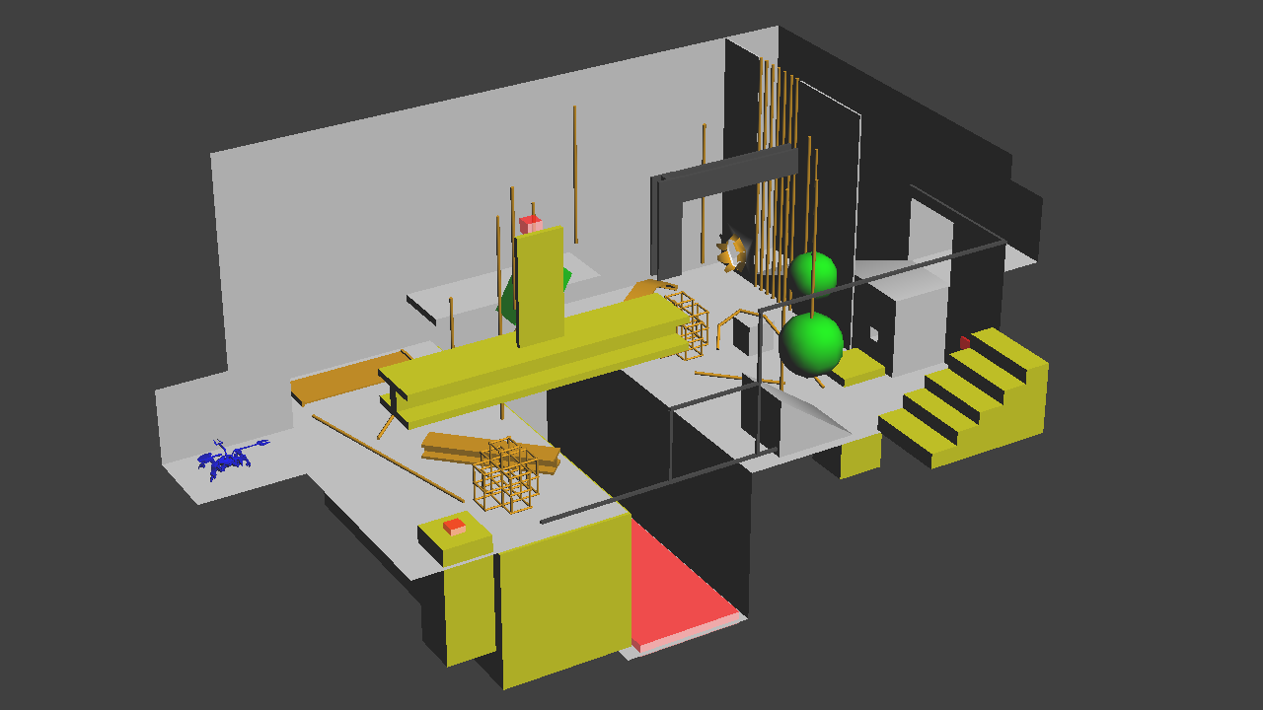
ステージ攻略
スタート
ゴール
08
Notes:
ステージに配置されている様々なオブジェクトや仕掛けを利用し、
加工しながら道を作って出口を目指すのがこのゲームの特徴です。
では例として、一つのマップで二つの攻略方法を見ていきましょう。
クリック
プレイヤーは左端からスタートし、
クリック
右端にある出口に向かいます。
クリック
しかし、道中には穴があり、
クリック
出口は高い位置にあります。
では実際どのようにこの二つの障害を攻略するか見ていきましょう。
クリック
一回目の挑戦では、プレイヤーは鉄棒を切断します。
切り離された鉄棒は持ち上げる事ができます。
この鉄棒を運んで橋を作って穴を超えます。
続いて出口の手前の段差は、鎖に繋がっている鉄球を切り離し、転がして足場として利用して出口にたどり着きます。
クリック
二回目の挑戦では穴の手前に刺さっている鉄棒を切り離さずに、曲げて、つたって穴を飛び越えます。
出口の手前の段差は、左にある坂を利用してたどり着けられるのですが壁と鉄棒が邪魔をしているので一部を切断します。
残した鉄棒を利用してよじ登る事で坂を昇る事ができます。
クリック

Slide 9
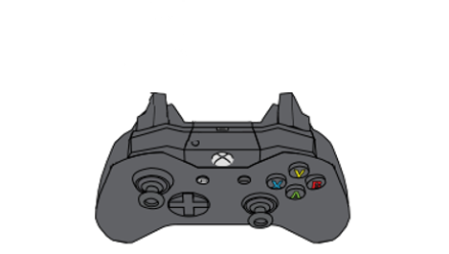
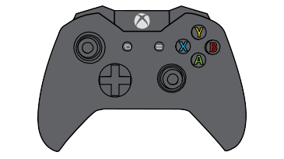
モード切替
イージーモード
ハードモード
アームリセット
はさむ/はなす
アームを伸ばす
アームではさむ
アーム回転
モード切替
モード切替
アーム選択
アーム選択
基本移動
(押し込み:ジャンプ)
カメラ旋回/アーム照準移動
(押し込み：アームリセット)
基本移動
(押し込み:ジャンプ)
カメラ旋回/アーム照準移動
(押し込み：アームリセット)
09
Notes:
BETWEEN THE STEEL は、操作が簡略化されたイージーモードと、操作が難しくなる一方で自由度が増すハードモードの二つのモードを楽しめます。
これらの二つのモードはゲーム中に切り替える事ができます。
クリック

Slide 10
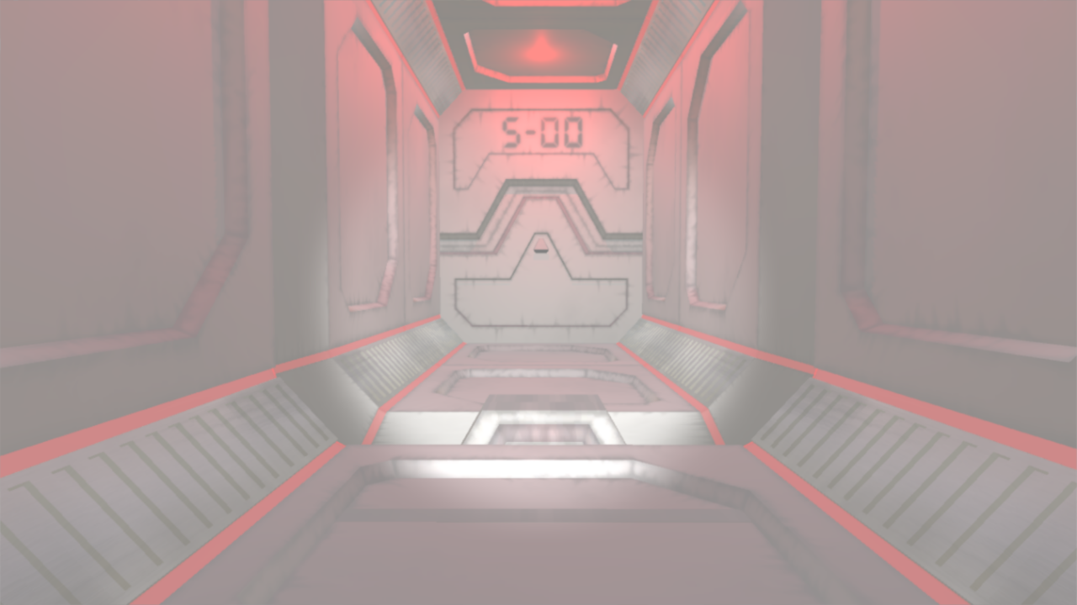
セールスポイント
アームのバリエーション
加工可能な様々なオブジェクト
自分で道を切り開く
10
Notes:
最後に、BETWEEN THE STEELのセールスポイントを紹介します。
クリック
アームを変えることで物を掴んだ時のリアクションが変わる
クリック
ステージに配置されている加工可能なオブジェクトのバリエーション
クリック
出口までの道を自分で作る事ができる。
これらがBETWEEN THE STEELの魅力です。
以上でプレゼンを終了します。ご清聴ありがとうございました。

